Slide 1

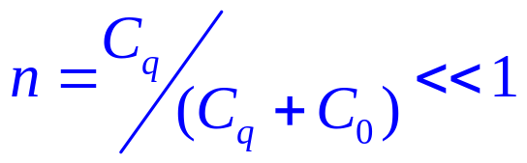

5.5 晶体振荡器
5.5.1 石英晶体振荡器的频率稳定度
1、石英晶体谐振器具有很高的标准性。
2、石英晶体谐振器与有源器件的接入系数
受外界不稳定因素的影响少。
3、石英晶体谐振器具有非常高的
值。
维持振荡频率稳定不变的能力极强。

Slide 2
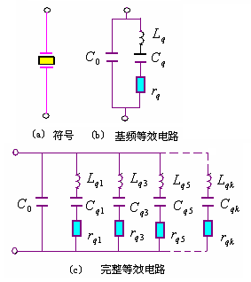
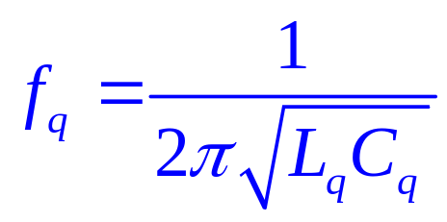
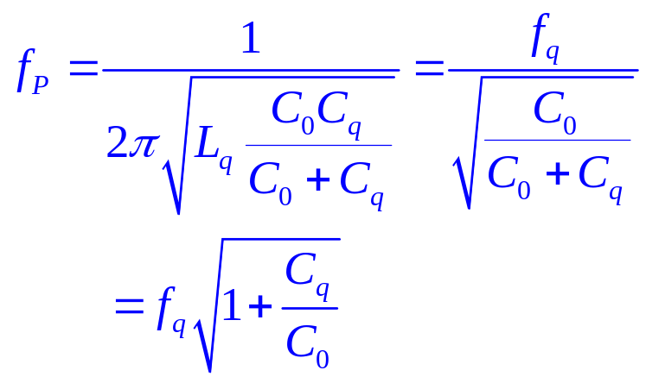
石英晶体的等效电路：
其中， 串联谐振频率：
并联谐振频率：
石英晶振的符号和等效电路

Slide 3
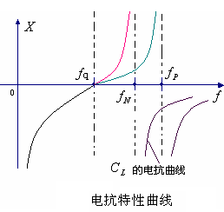
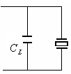


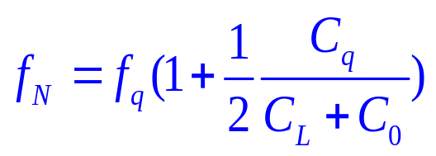

石英晶体的实际应用：
图5.5.1 石英晶体产
品的标称频率
石英晶体产品的标称频率为 ，
是指石英晶体两端并接
一电容 后的并联谐振频率
即
通常值为
（高频晶体）。

Slide 4
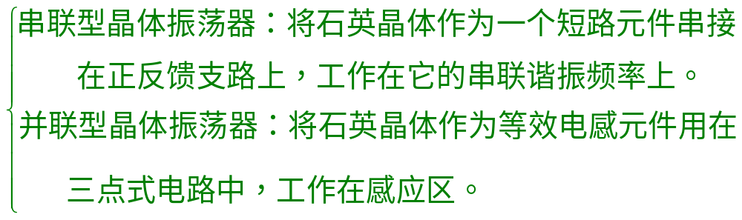
5.5.2 晶体振荡电路
晶体振荡器分为

Slide 5
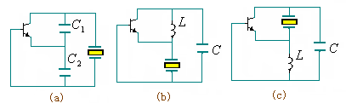
一、并联型晶体振荡器
（a）皮尔斯晶振（cb型）：晶体接在晶体管cb之间。
（b）密勒晶振（be型）：晶体接在晶体管be极之间。
（c）（ce型）石英晶体接在晶体管ce极之间; 这种
电路不常用。

Slide 6
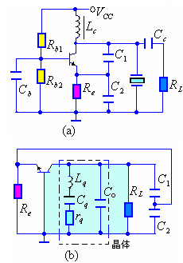
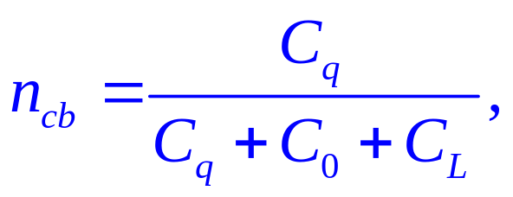
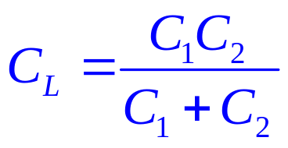
1、皮尔斯晶振
（1）原理电路
（2）电路特点：
A、 振荡回路与晶体管、负载之间的耦合很弱。晶体管ｃ、ｂ端与LC回路的接入系数：
图5.5.2 皮尔斯晶体振荡器电路
（ａ）实际电路
（ｂ）高频交流通路

Slide 7
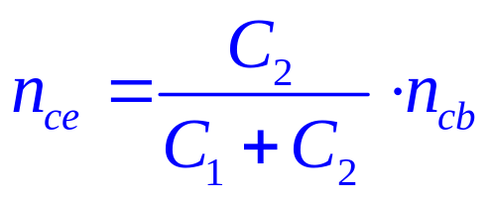
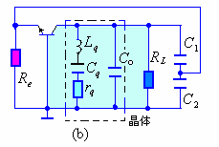
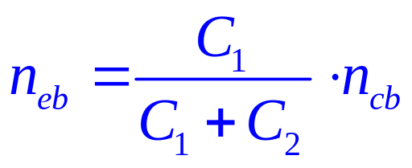

ｃ、ｅ端与LC回路的接入系数是：
ｅ、ｂ端与LC回路的接入系数是：
以上三个接入系数一般均小于
，所以外电
路中的不稳定参数对振荡回路影响很小，提高了回路的标准性。

Slide 8
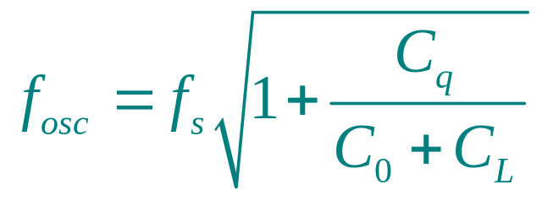
B、振荡频率几乎由石英晶体的参数决定：
而石英晶体本身的参数具有高度的稳定性。
在实用时，一般需加入微调电容，用以微调回路的谐振频率，保证电路工作在晶体外壳上所注明的标称频率 。

Slide 9


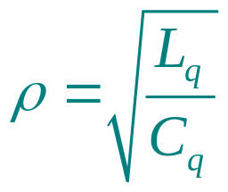

C、由于振荡频率
一般调谐在标称频率 上，
位于晶体的感性区内， 电抗曲线陡峭，稳频性能极好。
D、石英晶体的Q值和特性阻抗
都很高，所以晶体
的谐振电阻很大，一般可达
以上。这样即使外电路接入系数很小， 此谐振电阻
等效到晶体管输出端的阻抗仍很大，使晶体管的电压增益能满足振幅起振条件的要求。

Slide 10
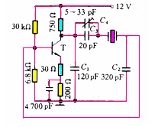
电路实例1：
图中的C₄用于削弱C_{L} 的影响，
以隔离外部电路与石英谐振器的耦合。
此外，若串联电容C为变容二极管，还可构成电压控制型晶体振荡器。
图5.5.3 采用微调电容的
晶体振荡电路

Slide 11
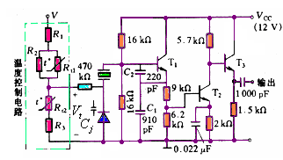
电路实例2：
具有温度补偿晶体振荡器实用电路
图5.5.4 温度补偿晶体振荡器实用电路

Slide 12
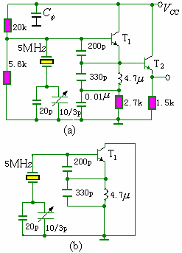



例 5.5.1
右图是一个数字频率计晶振电路，试分析其工作情况。
解: 先画出
管高频交流
等效电路， 如图（ｂ）
所示，
电容较大，
作为高频旁路电路，
管作射随器。
图5.5.5 例 5.5.1图
（ａ）数字频率计晶振电路 （ｂ）高频交流等效电路

Slide 13
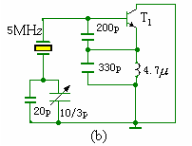
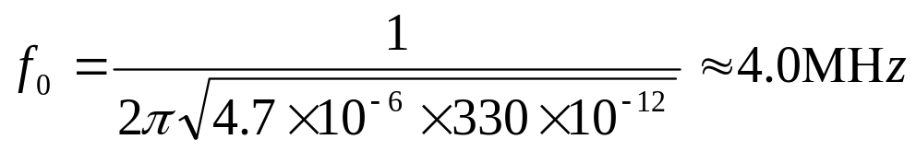


由高频交流等效电路可以看到，
管的c、 e极之间有一个ＬＣ回路,
其谐振频率为：
所以在晶振工作频率５
处，此ＬＣ回路等效为一个电容。可见，这是
一个皮尔斯振荡电路，晶体等效为电感，容量为3
~10
的可变电容起
微调作用，使振荡器工作在晶振的标称频率上５
。

Slide 14
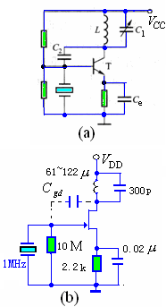

２、密勒晶振电路
图5.5.6(a)为密勒（Miler）振荡器。由于晶体与晶体管的低输入阻抗并联，降低了有载品质因数
，故密勒振荡器的频率稳定
度较低。实际上，密勒振荡电路通常不采用晶体管，而是采用输入阻抗高的场效应管来提高回路的标准性和频率的稳定性，如图5.5.6(b)所示。
图5.5.6密勒振荡电路
晶体管密勒振荡电路
(b) 场效应管密勒振荡电路

Slide 15
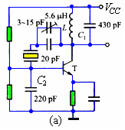

3、泛音晶振电路
在工作频率较高的晶体振荡器中，多采用泛音晶体振荡电路。
假设泛音晶振为五次泛音， 标称频率为５MHz，基频为１MHz，则
回路必
须调谐在三次和五次泛音频率之间。
图5.5.7 泛音晶振电路
3.5.2

Slide 16

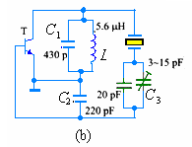
在５MHz频率上，
回路呈容
性， 振荡电路满足组成法则。
对于基频和三次泛音频率来说，
回路呈感性，电路不符合组
成法则，不能起振。 而在七次及其以上泛音频率，
回路虽呈现容性，但等效容抗
减小，从而使电路的电压放大倍数减小，环路增益小于1，不满足振幅起振条件。

Slide 17
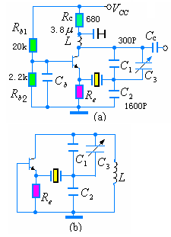

二、串联型晶体振荡器
串联型晶体振荡器是将石英晶体用于正反馈支路中，利用其串联谐振时等效为短路元件的特性，电路反馈作用最强，满足振幅起振条件，使振荡器在晶体串联谐振频率
上起振。
图5.5.8 串联型单管晶体
振荡器电路

Slide 18
作业：5.30 5.31
预习： 5.6
第六章 6.1

